Slide 1

Interclub padel 2026 - Voorjaar

Slide 2
Aanbod
Er zijn verschillende afdelingen (niveaus) en 2 categorieën (open, dames) in de Schweppes Padel Interclub 2026.
Nieuw in 2026:
enkel spelers met maximaal 1 klassement hoger en 1 klassement lager dan de betreffende afdeling mogen deelnemen.
Timing:
Van 20 maart tot max. 21 juni. In het weekend van 27 tot 28 juni gaan de Vlaamse Finals door voor alle regiowinnaars en de afdelingen bestaande uit 1 regio.

Slide 3
3 fasen tijdens interclubperiode
Poulefase met maximaal 6 teams (maximaal 5 speelmomenten)
2. Eindronde per regio
  Is er maar 1 poule in je reeks? Dan speel je meteen de eindronde.
3. Vlaamse Finals
  Meerdere regio’s in je reeks? Dan spelen de regiowinnaars een Vlaamse eindronde.

Slide 4
Hoe verloopt een ontmoeting praktisch?
Een team bestaat uit minimum 4 en maximum 8 spelers.
Een ploeg stel je samen op basis van de som van de klassementen van de spelers per rotatie.
Rotatie 1 = match 1+2 | Rotatie 2 = match 3+4 | Rotatie 3 = match 5+6
Je speelt als team 6 wedstrijden in 3 rotaties (2 wedstrijden gelijktijdig).
Elke speler speelt 3 wedstrijden (indien geen wisselspelers), telkens met een andere partner uit je team;
Wisselspelers (max. 4) mag je inschakelen bij rotatie 2 en 3.
Een volledige ontmoeting duurt ongeveer 2 tot 4 uur.

Slide 5
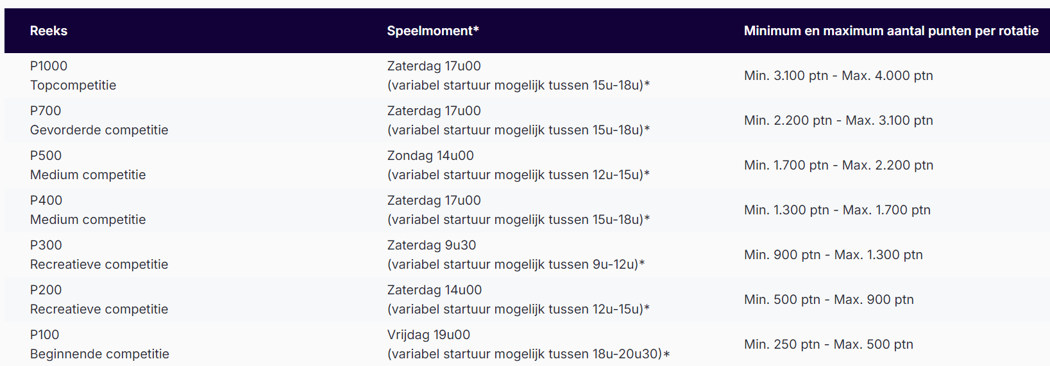
Categorieën
OPEN (Geen min. aantal dames of heren)

Slide 6
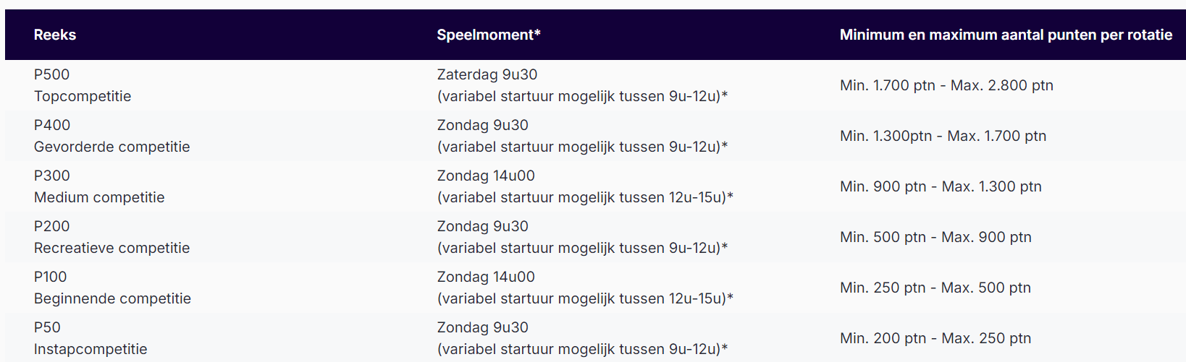
Categorieën
DAMES

Slide 7
Belangrijke data Schweppes Padel Interclub 2026
Indienen ploegen en spelerslijsten in Elit: 1 januari tot 31 januari
Loting: Midden februari
Belangrijke data:
Indienen ploegen en spelerslijsten ELIT: 1-31 januari
Loting: Midden februari
Uiterste datum toevoegen spelers op de spelerslijsten (alle afdelingen): 10 mei
Speelweken: de speelweken zijn afhankelijk van het aantal ingeschreven ploegen in een afdeling. De exacte speelweeken voor elke afdelingen zullen pas bij loting bekend zijn.

Slide 8
Organisatie interclub TC Olen
Inschrijvingsformulier: onderstaande gegevens zijn verplicht juist in te vullen om je ploeg geldig in te schrijven:
  Kapitein
  Minstens 1 interclubleider met diploma
  Minstens 8 unieke spelers op spelerslijst. Dit wil zeggen, geen reservespelers die ook terugkomen op andere inschrijvingen.
  De gehele ploeg moet bereid zijn te helpen op sangriatornooi!

Slide 9
Organisatie interclub TC Olen
Ma 15/12/2025 tem zo 28/12/2025: Inschrijvingsformulier open via website TC Olen
Alle ingeschreven spelers moeten hun lidgeld betalen vóór 15 januari om te kunnen deelnemen aan de interclub.
Eventuele transfer moet aangevraagd worden vóór 31 januari via Tennis Vlaanderen.

Slide 10
Eten na de ontmoeting
Hier wordt later over gecommuniceerd door de club.

Slide 11
Hulp op sangria
Hulp van interclubspelers verwacht op Sangriatornooi
  Minstens 6 shiften per ploeg verplicht
  Aantal shiften afhankelijk van aantal effectieve spelers
Planning van shiften
  In overleg met ploegkapitein:
    Dag wordt afgesproken per ploeg
    Combinatie van shiften:
      Makkelijk in te vullen: Toog beneden, toog terrein 5-8
      Moeilijker in te vullen: Eetbar, keuken (afwas/warme drank)
    Voordeel: rotatie mogelijk tussen shiften
Communicatie
  Bart Van Hoof stuurt later een mail met details over invulling van shiften

Slide 12
Ongevallen
Algemeen:
  Verzekering voor sporters, vrijwilligers, bestuurders
  Dekking bij alle clubactiviteiten, ook in het buitenland
  Polis overtreft wettelijke minima
Verzekerde risico’s:
  Lichamelijke ongevallen
  Burgerlijke aansprakelijkheid
  Rechtsbijstand
Verzekerde activiteiten:
  Tennis en padel
  Sportieve en socio-culturele nevenactiviteiten
  Clubactiviteiten voor clubkas
  Uitbating infrastructuur
  Sportpromotie (bv. opendeurdag)
  Wandelen, joggen, zwemmen, fitness
Bij ongeval
  Aangifteformulier is beschikbaar bij het barpersoneel. Dit dient ingevuld te
  door behandelende arts OF een medisch attest.
  Rubriek 3-4-5 in dit formulier zelf invullen OF gegevens bezorgen.
  Medisch attest EN aangifteformulier doorsturen naar info@tcolen.be

Slide 13
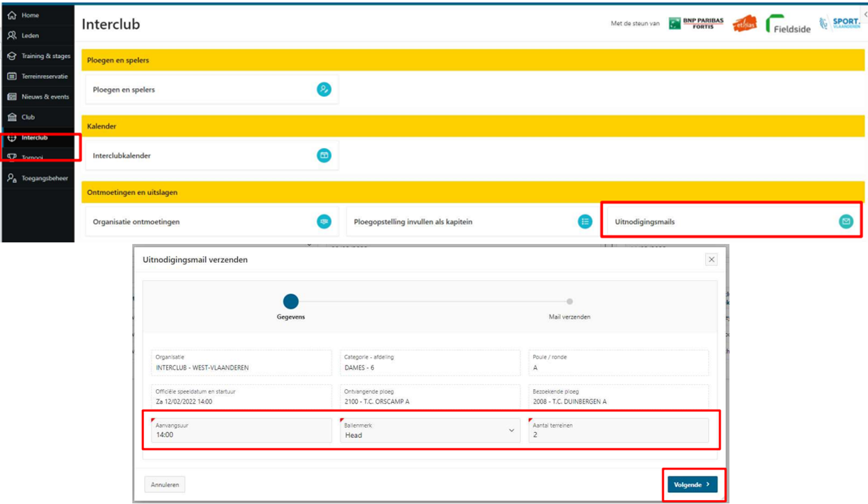
Uitnodigingsmail
Tijdstip: Minstens 1 week voor de ontmoeting
Handleidingen: zie slide “Handige links”

Slide 14
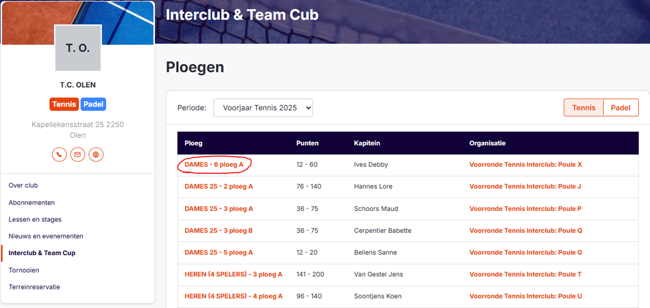
Spelerslijsten
Ten laatste 7 dagen voor start interclub: Spelerslijst nakijken
Indien spelers nog toegevoegd moeten worden → Contacteer Babette

Slide 15
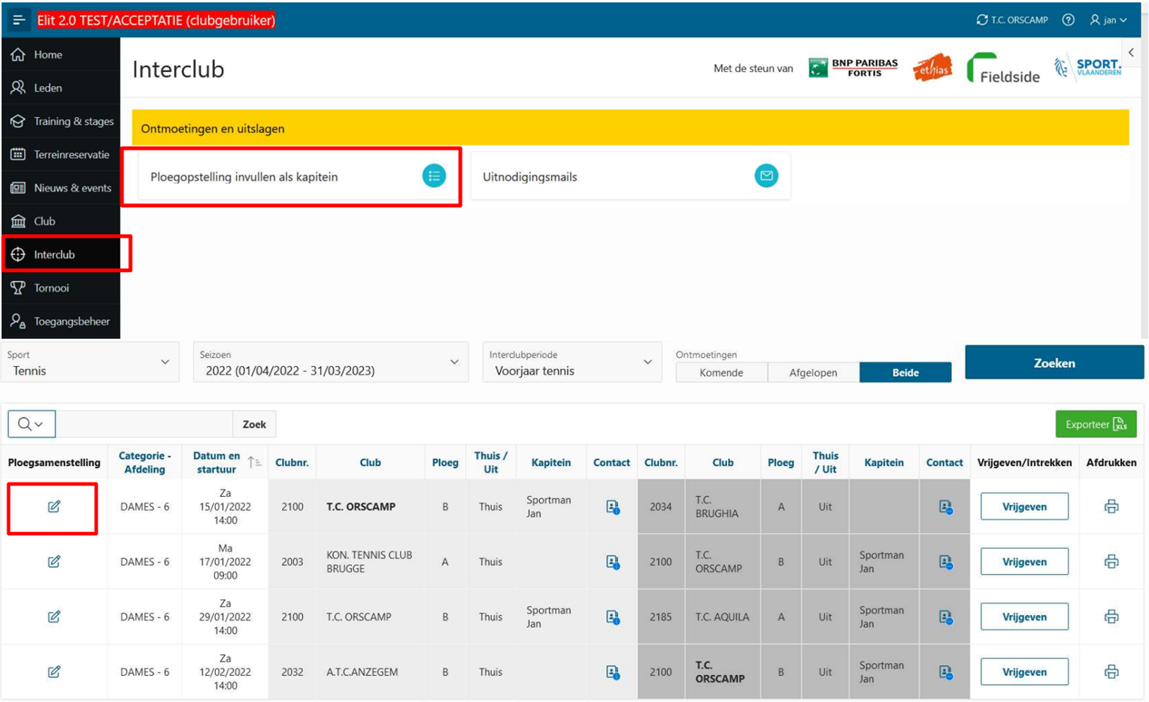
Uitnodigingsmail
Tijdstip: Voor start van ontmoeting
Handleidingen: zie slide “Handige links”

Slide 16
Handige links
Website Elit 2.0
Tennis interclub – Reglement 2025
Padel interclub – Reglement 2025
Handleiding versturen uitnodigingsmail (tennis)
Handleiding versturen uitnodigingsmail (padel)
Handleiding invullen ploegensamenstelling
Verzekering bij ongeval

Slide 17
Nog vragen?
Vragen voor interclubverantwoordelijke TC Olen verlopen enkel via:
1) interclub@tcolen.be
2) Babette Vanberghen: 0485/35.23.26
3) Whatsapp groep: Padel Interclub TC Olen 2026
Alle info interclub Olen:
www.tcolen.be
Vragen voor Tennis Vlaanderen ivm lidmaatschap:
1) Bart Peeters: bart.peeters8841@gmail.com of 0473/30.86.29
2) elit@tennisvlaanderen.be of 02/548.03.00
Alle info tennis interclub Tennis Vlaanderen:
https://www.tennisenpadelvlaanderen.be/padel/interclub

Slide 18
Fijn interclubseizoen gewenst!

